Slide 1
圣约论
改革界的神学协议
末世论
Dr. Rick Griffith • 博士 • 新加坡神学院 • BibleStudyDownloads.org

Slide 2
契约的种类
37
契约
有条件的
无条件的
对小组的问题:
结婚是有条件还是无条件的?

Slide 3
圣经里盟约的种类
18
圣约神学
(神学论)
圣经盟约
(圣经论)

Slide 4
神学契约
18
赎罪之约
善工之约
恩典之约

Slide 5
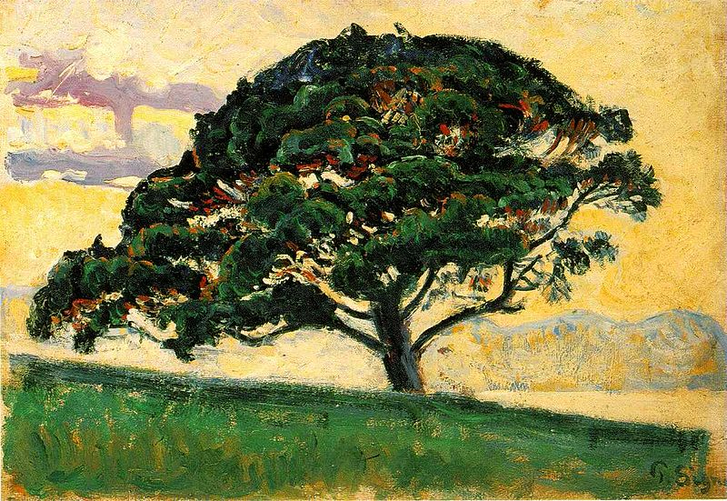
创世纪 2:16 (CNV)
耶和華 神吩咐那人說：“園中各樣樹上的果子，你都可以吃； 17 只是那知善惡樹的果子，你不可吃；因為你吃的時候，你必要死。”

Slide 6
神学盟约
19
神
天父
赎罪之约
天父，圣子和圣灵之间
圣子
圣灵
善工之约
上帝和亚当之间
亚当
恩典之约
上帝和被拣选的人及罪人之间
被拣选的人
罪人
Robert Lightner, 末世的手册（The Last Days Handbook）, 76页

Slide 7
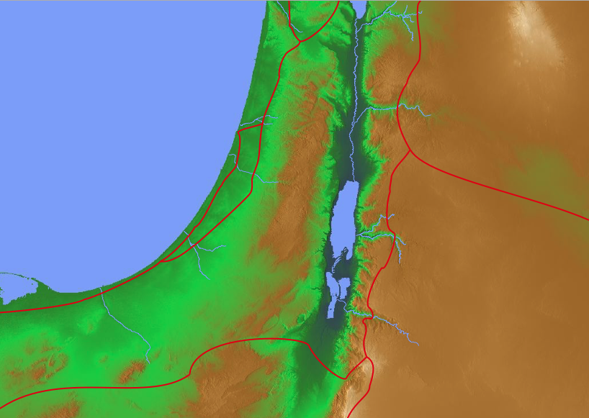
何西阿书 6:7 不同版本
亚当
“可是，你们 却如亚当, 一样背约， 以诡诈待我。”
(当代译本修订版)
“他们却如亚当城背约，在境内 向我行事诡诈 ”
(简体和合本)
“可是他们却在亚当城背约 ，在那里向我行诡诈。”
(简体新译本)
Notes:
"6:7. Rather than pleasing God, the people had broken the covenant and been unfaithful (bagad ; cf. comments on 5:7) to God. The Hebrew word for like Adam has been translated variously. "At Adam" (RSV) requires a slight change in the Hebrew and suggests a geographical place near the Jordan River. The presence of the word there in the next line, as well as references to other places in 6:8-9, might support this reading. "Like men" (KJV) takes the Hebrew adam in its widely attested generic sense, rather than as a proper name. In this case a comparison is made with fallen mankind, whose propensity to be unfaithful is well established (cf. Isa. 40:6-8, man's hesed ["glory," Isa. 40:6] is as transitory as grass and flowers that wither in the sun). On the other hand, the NIV and the NASB suggest a comparison with the first man, Adam, who blatantly violated God's requirement by eating from the forbidden tree" (BKC, 1:1394).

Slide 8
圣约神学的时间线
19
救赎之约
善工之约
恩典之约
上帝和亚当
上帝和人类
永恒
都未来
天父和圣子
永恒的过去
亚当的罪
旧约祖先
新约信徒
创1:27–3:6
创 3:7
启 20:15
Charles Ryrie, 时代论 (Dispensationalism) (1995), 188页

Slide 9
圣约论的概念
19
比较 | 善工之约 | 赎罪之约 | 恩典之约
人物 | 与亚当 | 与父和子 | 与人类
应许 | 确定永生 | 为人类预备了救恩 | 永生
条件 | 顺服 | ___ | 信心
警戒 | 肉身的死亡 | ___ | 永恒的死亡
时间 | 亚当犯罪前 | 永恒的过去 | 亚当犯罪后
Paul Enns, Moody神学手册（Handbook of Theology）, 509页

Slide 10
国度与契约时间表
22 &
337
9g
国度概念的教导...
基督得胜以色列的仇敌，以色列全家都要得救（罗11:26-27）
亚当与神同掌权（ 创. 1:26, 28; 2:19)
撒旦自以为神统治着这个世界 (创. 3:15;
2 Cor. 4:4)
神与亚伯拉罕立约透过以色列成为“祭司的国度”重新建立人的统治权
(创. 12:1-3; 出. 19:6)
以色列失去祭司国度的见证，于是被掳受外邦统治
以色列拒绝弥赛亚国度的邀请(太. 12:41-42; 23:37-39)
耶稣藉着教会以神奇的方式扩展张他的国度（太.13）
基督与众圣徒一同掌权（弗1:9-10; 启20:1-6; 22:5下）
人的堕落 (创 3)
诺亚之约
创世记 6:18; 9:8-17
土地之约
以色列
教会
弥赛亚国度
民族的焦点)
“新人” (弗2:15)
千禧年永恒
土地
创世记 15:18 (参：申30:1-10)的应许:
从埃及哇地至幼发拉底河流域(赛27:12)
被掳归回／重建之后，土地永久占有权(创17:8)
因着巴勒斯坦地全世界蒙祝福 (赛14:1-2)
以色列因着拒绝弥赛亚受审判被赶逐出应许之地 长达19世纪（主后70－1948）现在部分恢复（结37:1-7）
完全恢复（结37:8-28) 耶路撒冷世界的首府(赛 2:1-5)
新耶路撒冷
(启 21)
大卫之约
基督是教会的头，教会是属灵的圣殿（2:19-22; 林后6:16)
基督作王与众圣徒统治全世界
基督将国度呈递给天父（林前15:24）
亚伯拉罕之约
撒母耳下7:12-16 永久的应许:
儿子 (“家室”永不遭废弃)
国 (政治王朝)
宝座 (后裔接续掌权)
圣殿 (儿子来建造)
创世记 12:1-3
后裔
新约
在民族复兴之际，新约的五个内容均得以实现（亚8）
一切都更新了！
（启21:5）
耶利米书31:31-34 应许:
赦免
圣灵内住
新心，新人，新思想
以色列与犹大重新统一
不需要传福音
新约前三项取代摩西律法（路22:20; 林后3:6)
祝福
摩西之约
十字架废除、成就、取代了律法(罗7:1-6;1 林前9:19-21; 希8:13)
第五版
2015年5月13日
暂时的（加3:19）、有条件的，显明人的罪（罗7:7）并规范以色列人（加3:23-25）
经文突出强调双重国度之约。以色列的角色从亚伯拉罕到基督其内涵延伸至教会（继续中），而教会并非指“新以色列人”（不连续）以便取代以色列民族。
以色列将在基督第二次降临时信靠基督从而再现其世界显赫地位。

Slide 11
Black

Slide 12


末世论 • BibleStudyDownloads.org
免费获得该讲解!
圣经学习下载
Notes:
The explanation for free!
Future (Eschatology) link address

